Slide 1
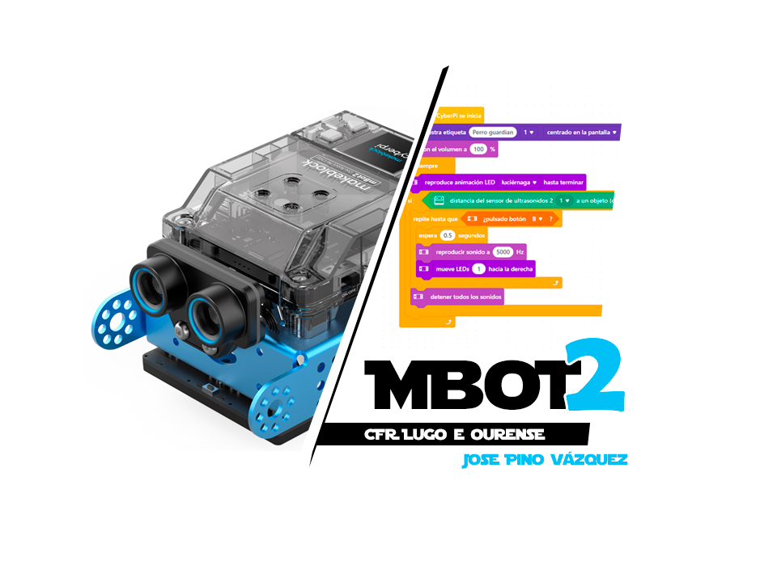




Slide 2
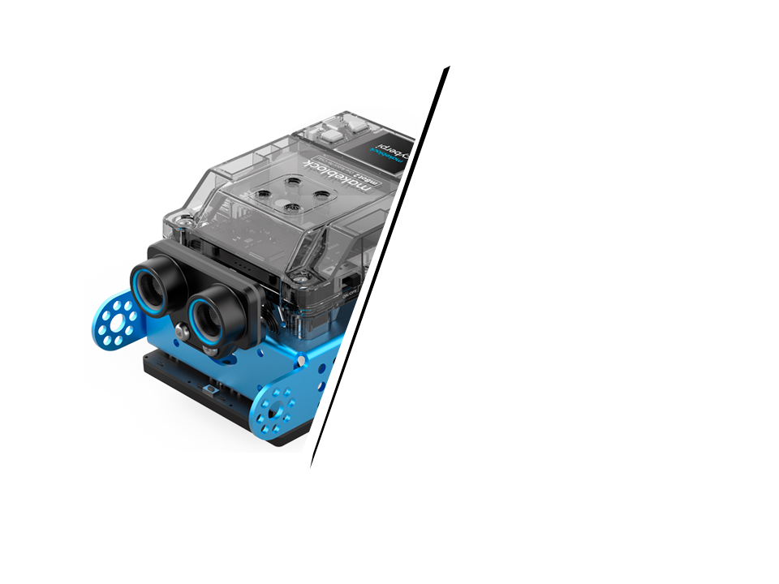
CiberPi compoñentes e funcionalidades.
CiberPi programas preestablecidos.
CiberPi extensións.
Mbot2, mbot e ranger
Mbot2 montaxe

Slide 3
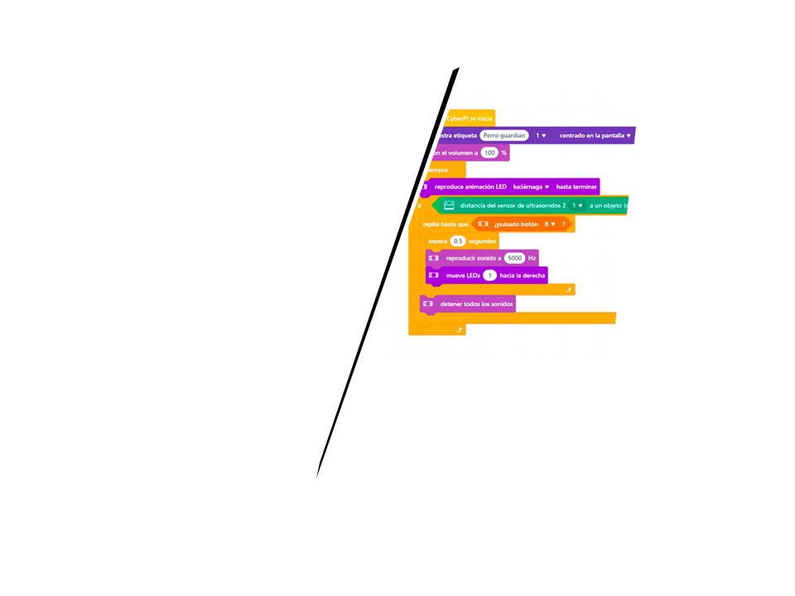
Mblock, modos de programación
Conexión con ciberpi
Programación exemplos ciberpi
Programación sinxela
extensión mbot2
Programación sensores
mbot2

Slide 4

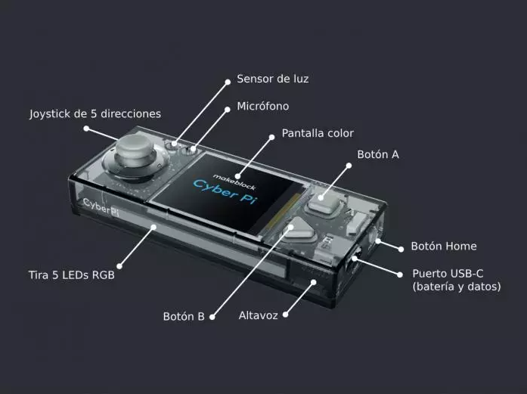

CiberPy
Compoñentes, funcionalidades

Slide 5
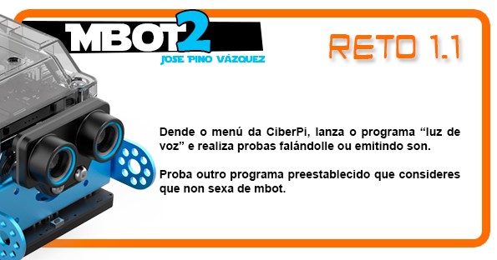
CiberPy
Compoñentes, funcionalidades
Programas preesetablecidos

Slide 6
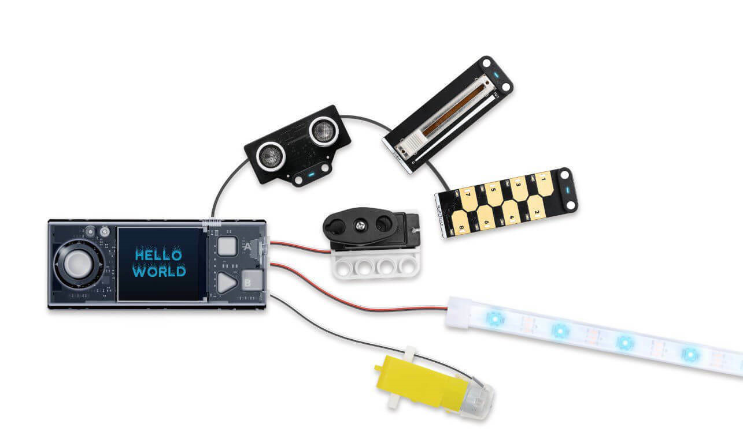
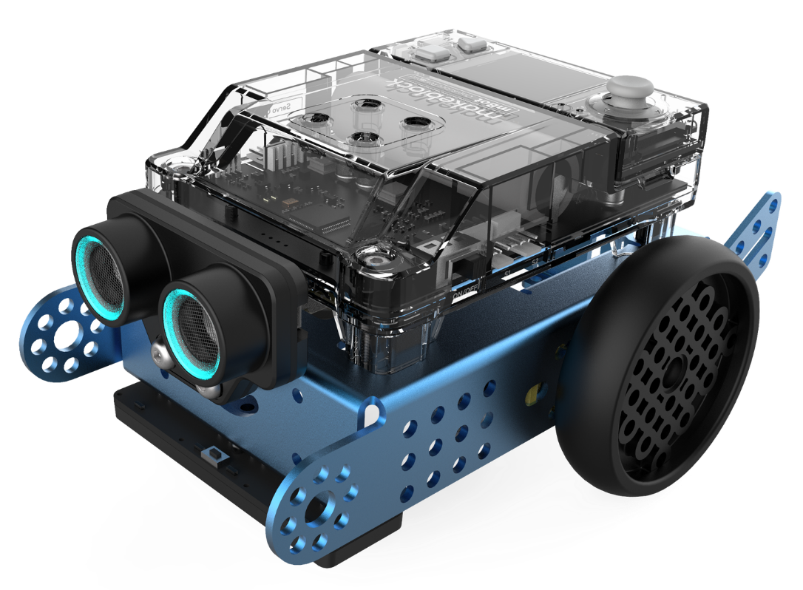
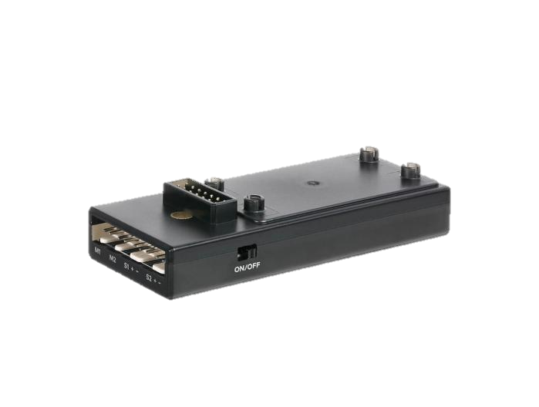
CiberPy
Compoñentes, funcionalidades
Programas preesetablecidos
Extensións

Slide 7
CiberPy
Compoñentes, funcionalidades
Programas preesetablecidos
Extensións
Mbot2, mbot e ranger

Slide 8
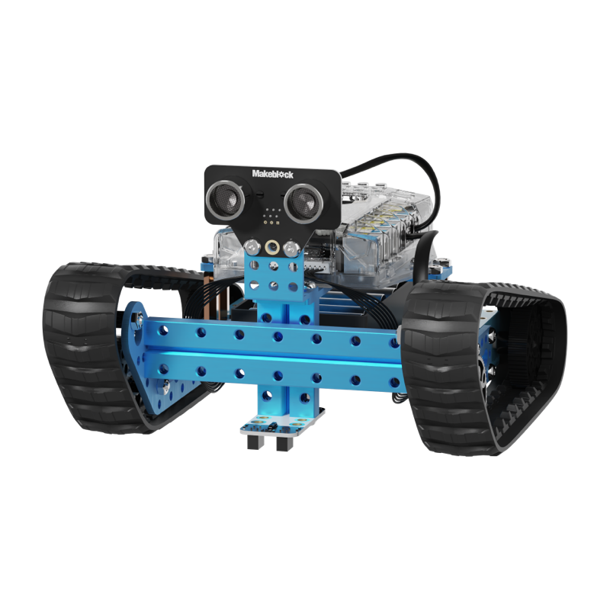
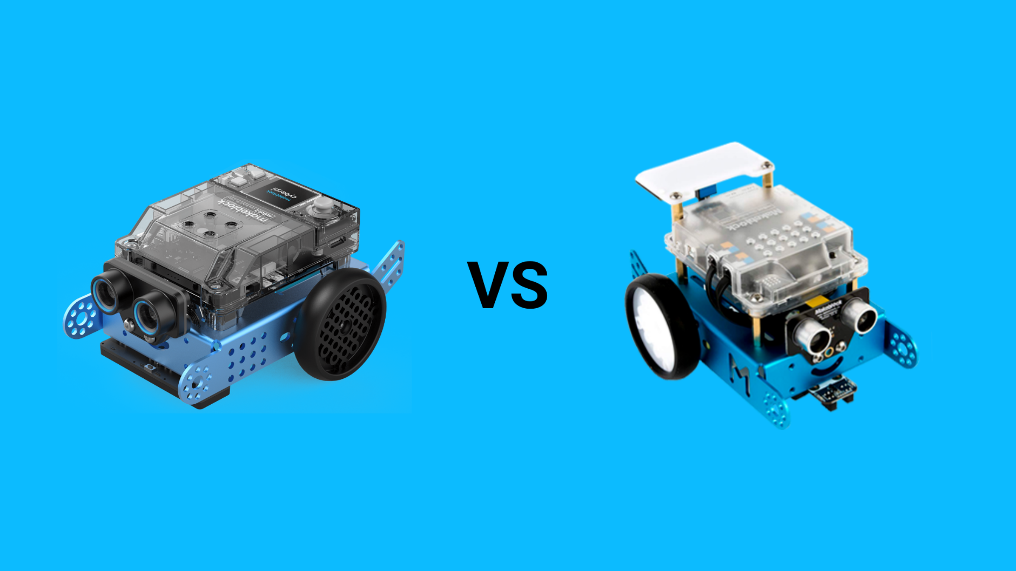

CiberPy
Compoñentes, funcionalidades
Programas preesetablecidos
Extensións
Mbot2, mbot e ranger
Conectores / sensores
CiberPi
Nº de sensores por placa
Botones
Programador
Sonido
Nuevos sensores
Pantalla

Slide 9
CiberPy
Compoñentes, funcionalidades
Programas preesetablecidos
Extensións
Mbot2, mbot e ranger
Mbot2 montaxe

Slide 10
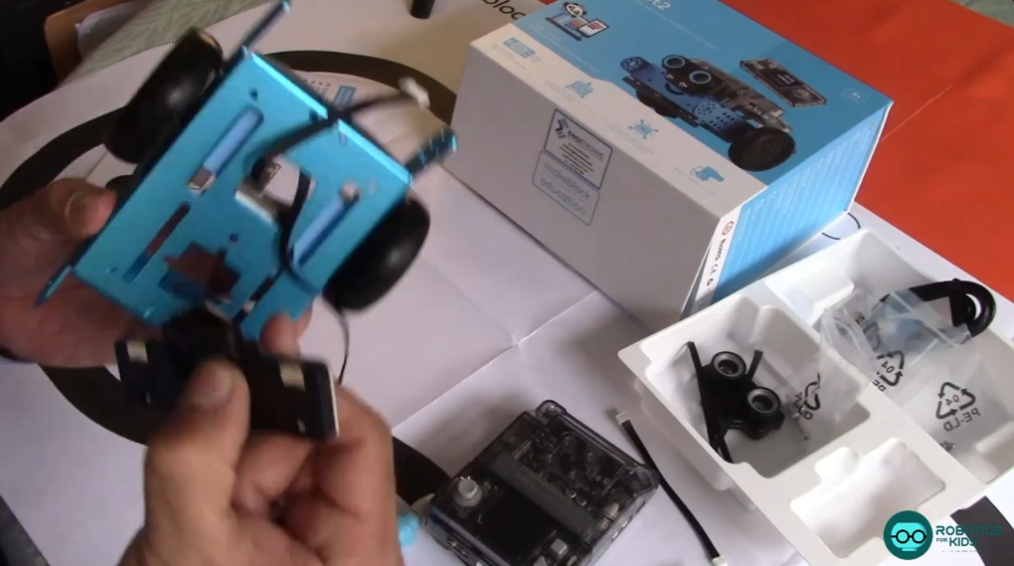
https://www.youtube.com/watch?v=0VrumOQKBVM
CiberPy
Compoñentes, funcionalidades
Programas preesetablecidos
Extensións
Robotics for kids
Mbot2, mbot e ranger
https://www.youtube.com/watch?v=0VrumOQKBVM
Mbot2 montaxe

Slide 11
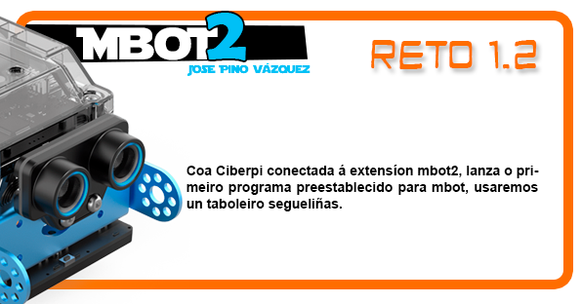

https://www.youtube.com/watch?v=0VrumOQKBVM
CiberPy
Compoñentes, funcionalidades
Programas preesetablecidos
Extensións
Hai que calibrar o sensor RGB...
Mbot2, mbot e ranger
Mbot2 montaxe

Slide 13
CiberPi compoñentes e funcionalidades.
CiberPi programas preestablecidos.
CiberPi extensións.
Mbot2, mbot e ranger
Mbot2 montaxe

Slide 14
Mblock, modos de programación
Conexión con ciberpi
Programación exemplos ciberpi
Programación sinxela
extensión mbot2
Programación sensores
mbot2

Slide 15
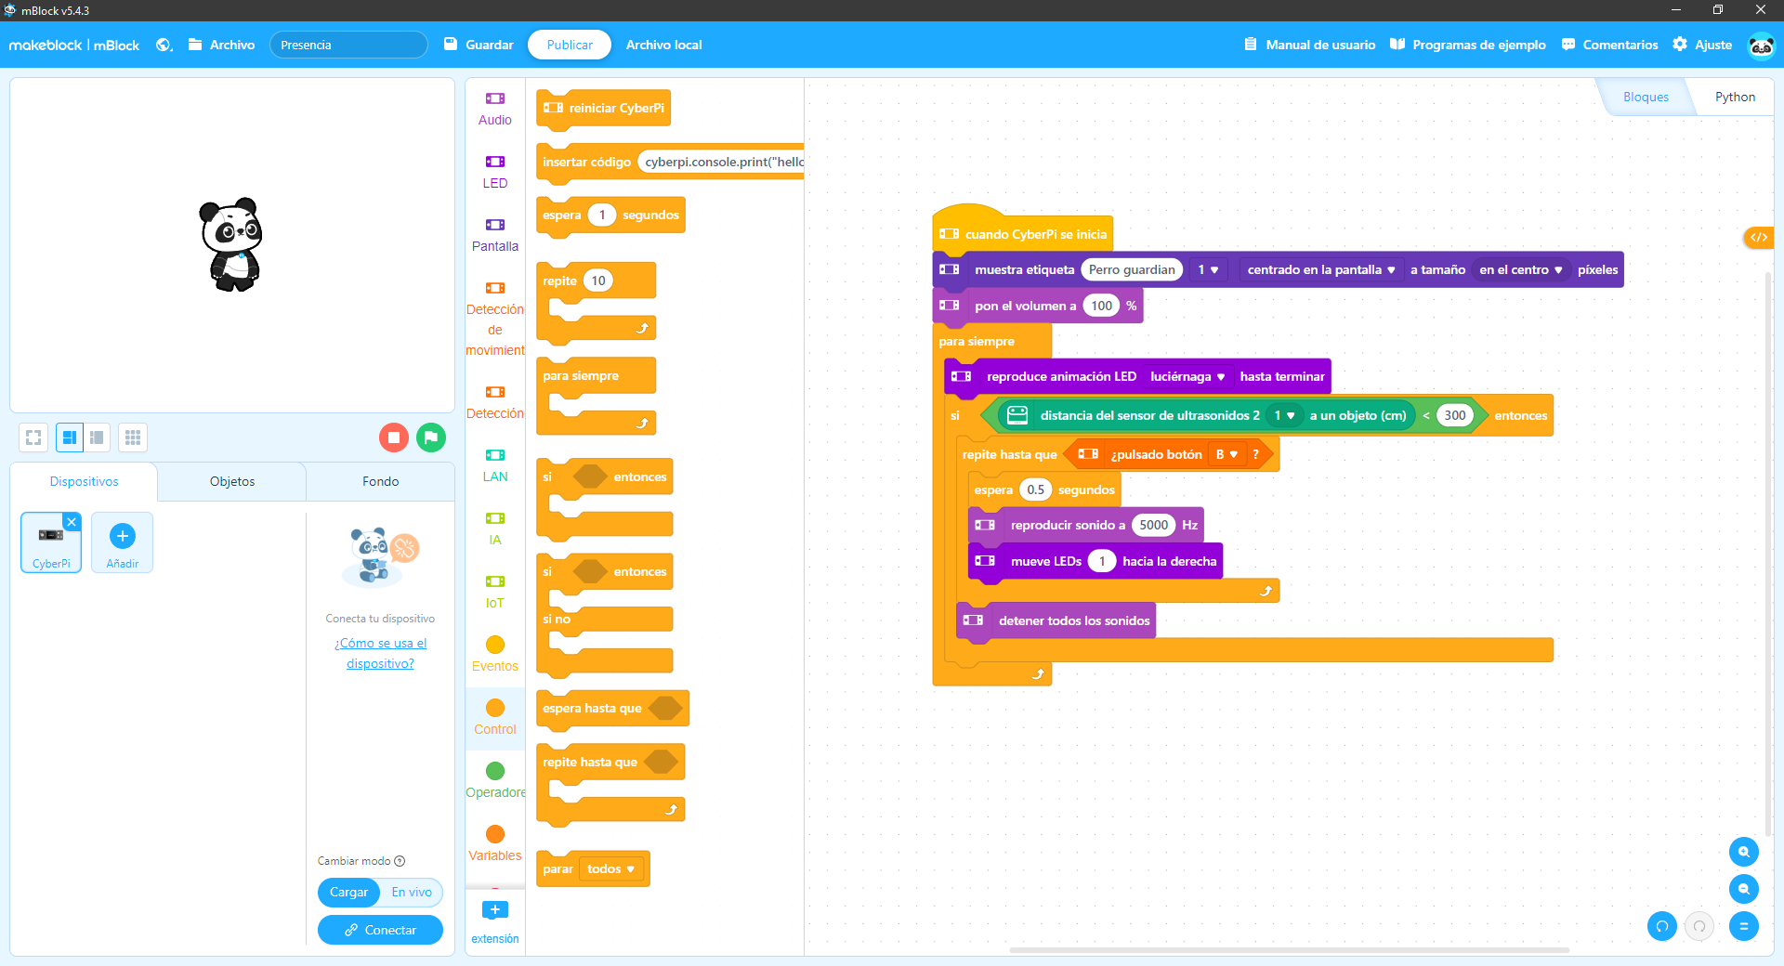
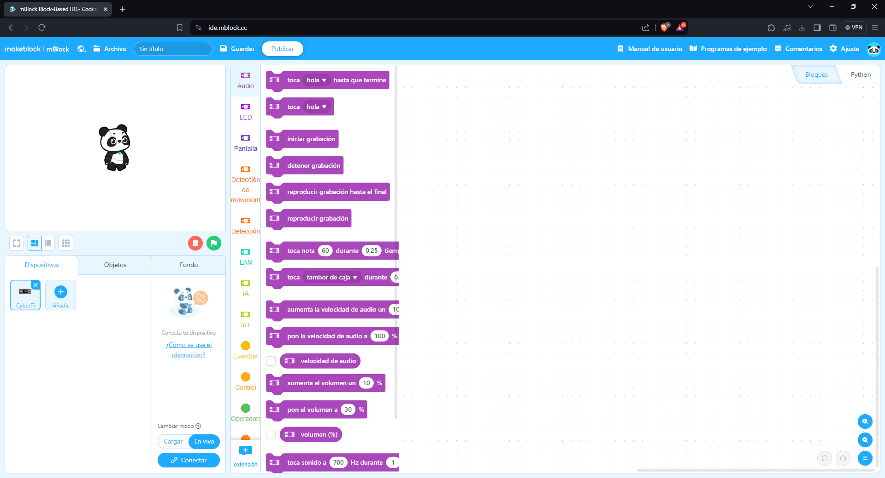
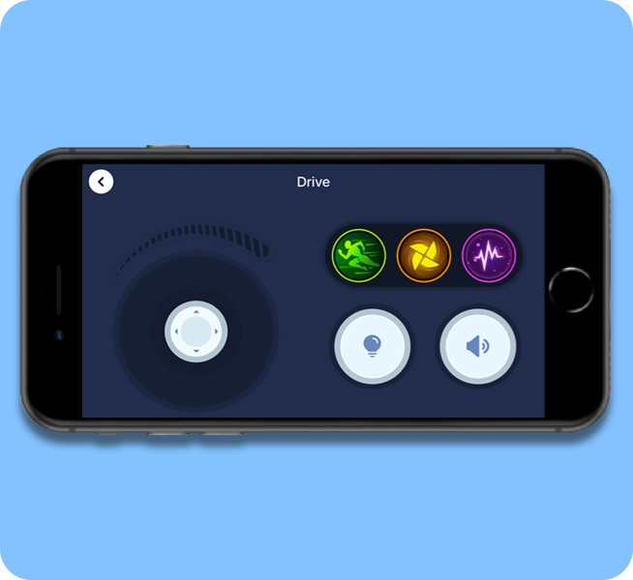



https://www.youtube.com/watch?v=0VrumOQKBVM
Mblock
Modos de programación
Aplicación de escritorio
Aplicación web https://ide.mblock.cc/
Aplicación móbil

Slide 16
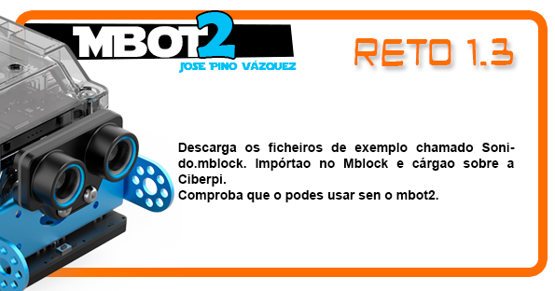
https://www.youtube.com/watch?v=0VrumOQKBVM
Mblock
Modos de programación
Conexión con ciberpi
Programación exemplos ciberpi

Slide 17
Mblock
Modos de programación
Conexión con ciberpi
Programación exemplos ciberpi
Programación sinxela

Slide 18
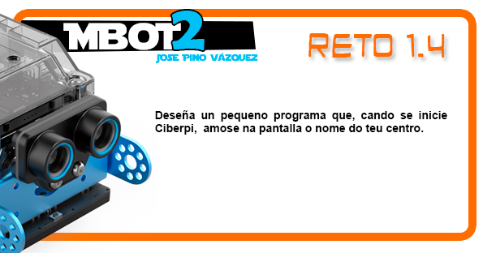
https://www.youtube.com/watch?v=0VrumOQKBVM
Mblock
Modos de programación
Conexión con ciberpi
Programación exemplos ciberpi
Programación sinxela

Slide 19
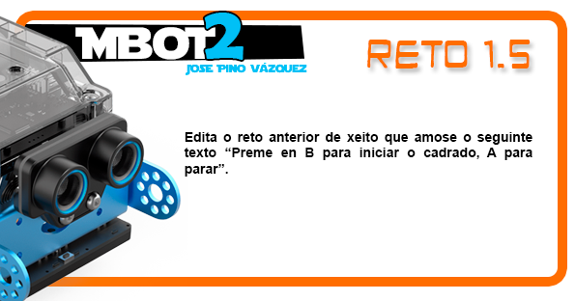
https://www.youtube.com/watch?v=0VrumOQKBVM
Mblock
Modos de programación
Conexión con ciberpi
Programación exemplos ciberpi
Temos que cargar a extensión do mbot
Programación sinxela

Slide 20
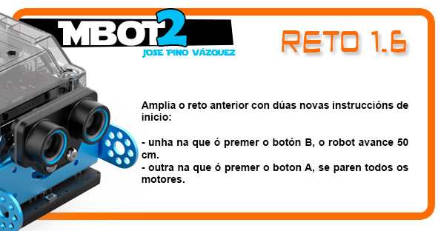
https://www.youtube.com/watch?v=0VrumOQKBVM
Mblock
Modos de programación
Conexión con ciberpi
Programación exemplos ciberpi
Programación sinxela

Slide 21
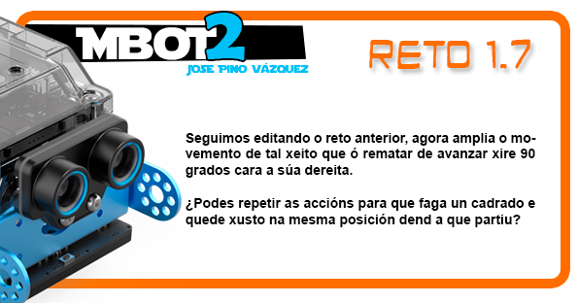
https://www.youtube.com/watch?v=0VrumOQKBVM
Mblock
Modos de programación
Conexión con ciberpi
Programación exemplos ciberpi
Programación sinxela

Slide 22
https://www.youtube.com/watch?v=0VrumOQKBVM
Mblock
Modos de programación
Conexión con ciberpi
Programación exemplos ciberpi
... E se repetira as accións de avanzar e xirar 4 veces ??
Programación sinxela

Slide 23
Mblock
Modos de programación
Conexión con ciberpi
Programación exemplos ciberpi
Programación sinxela
Programación con sensores

Slide 24
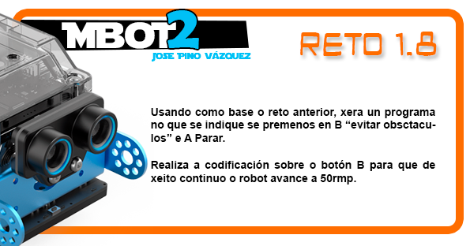
https://www.youtube.com/watch?v=0VrumOQKBVM
Mblock
Modos de programación
Conexión con ciberpi
Programación exemplos ciberpi
Programación sinxela
Programación con sensores

Slide 25
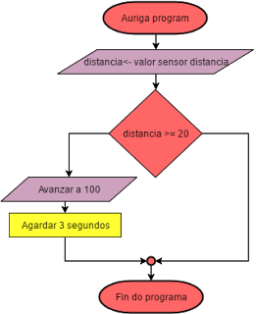
https://www.youtube.com/watch?v=0VrumOQKBVM
Programación secuencial VS estruturada
Mblock
Condicional simple
Modos de programación
Conexión con ciberpi
Programación exemplos ciberpi
Programación sinxela
Programación con sensores

Slide 26
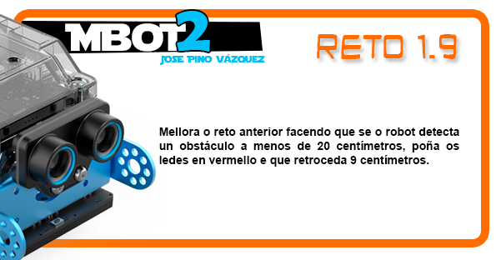
https://www.youtube.com/watch?v=0VrumOQKBVM
Mblock
Modos de programación
Conexión con ciberpi
Programación exemplos ciberpi
Mmm outra extensión máis ?
Programación sinxela
Programación con sensores

Slide 27

https://www.youtube.com/watch?v=0VrumOQKBVM
Mblock
Modos de programación
Conexión con ciberpi
Programación exemplos ciberpi
Programación sinxela
Programación con sensores

Slide 28
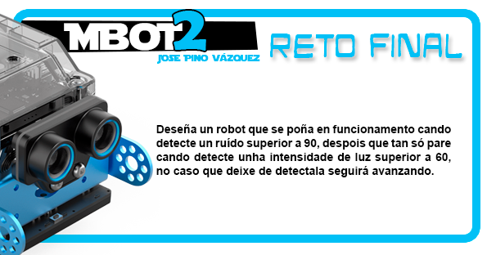
https://www.youtube.com/watch?v=0VrumOQKBVM
Mblock
Modos de programación
Conexión con ciberpi
Programación exemplos ciberpi
Programación sinxela
Programación con sensores

Slide 29
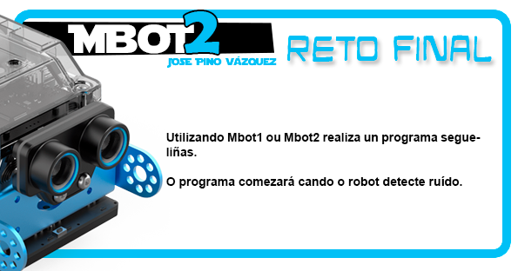
https://www.youtube.com/watch?v=0VrumOQKBVM
Mblock
Modos de programación
Conexión con ciberpi
Programación exemplos ciberpi
Programación sinxela
Outra extensión?? Pois menos mal que son de balde...
Programación con sensores

Slide 30
https://www.youtube.com/watch?v=0VrumOQKBVM
8 4 2 1
Mblock
10
Modos de programación
Conexión con ciberpi
Programación exemplos ciberpi
Recórcholis !!!
en binario ... !!! ;)
Programación sinxela
Programación con sensores

Slide 31
Mblock
Modos de programación
Conexión con ciberpi
Programación exemplos ciberpi
Programación sinxela

Slide 32
CiberPi compoñentes e funcionalidades.
CiberPi programas preestablecidos.
CiberPi extensións.
Mbot2, mbot e ranger
Mbot2 montaxe

Slide 33
Mblock, modos de programación
Conexión con ciberpi
Programación exemplos ciberpi
Programación sinxela
extensión mbot2
Programación sensores
mbot2

Slide 34
josepino@edu.xunta.es

